Slide 1
第13 章 触发器原理及使用
主讲教师：孙瑜
Email：bobsunyu@126.com
QQ：782061453

Slide 2
本讲主要内容
触发器的基本概念
触发器的类型
inserted 和deleted 表
AFTER触发器的创建
INSTEAD OF触发器的创建
触发器小结

Slide 3
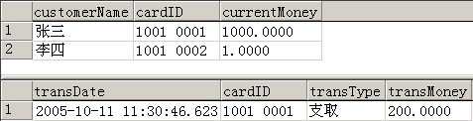
为什么需要触发器
为什么需要触发器(TRIGGER)呢？典型的应用就是银行的取款机系统
帐户信息表bank
张三开户1000元,李四开户1元
最优的解决方案就是采用触发器：
它是一种特殊的存储过程
也具备事务的功能
它能在多表之间执行特殊的业务规则
张三取钱200
问题：
没有自动修改张三的余额
交易信息表transInfo
演示： 为什么需要触发器.sql

Slide 4
什么是触发器
员工表
退休员工表
张三
王三
李四
宋二
赵二退休
触发器触发
王五
刘五
赵二
赵二
删除
插入

Slide 5
什么是触发器
触发器是在对表进行插入、更新或删除操作时自动执行的存储过程
触发器通常用于强制业务规则
触发器是一种高级约束，可以定义比CHECK 约束更为复杂的约束
  可执行复杂的SQL语句（if/while/case）
  可引用其它表中的列

Slide 6
什么是触发器
触发器定义在特定的表上，与表相关
自动触发执行
不能直接调用
是一个事务（可回滚）

Slide 7
SQL SERVER触发器的类型
AFTER触发器
  在执行了INSERT、UPDATE或DELETE语句操作之后执行AFTER触发器。AFTER触发器只能在表上指定。
  DELETE 触发器
  INSERT 触发器
  UPDATE 触发器
INSTEAD OF触发器
  在指定的操作（INSERT、UPDATE或DELETE语句）之前被执行，它的功能是不执行指定的操作，而是执行INSTEAD OF触发器中定义的操作。可以在表和视图上定义INSTEAD OF触发器。每张表或视图上只能为每个触发动作(INSERT, UPDATE, or DELETE)创建一个INSTEAD OF触发器。
  DELETE 触发器
  INSERT 触发器
  UPDATE 触发器

Slide 8
inserted 和deleted 表
触发器触发时：
  系统自动在内存中创建deleted表或inserted表
  只读，不允许修改；触发器执行完成后，自动删除
inserted 表
  临时保存了插入或更新后的记录行
  可以从inserted表中检查插入的数据是否满足业务需求
  如果不满足，则向用户报告错误消息，并回滚插入操作
deleted 表
  临时保存了删除或更新前的记录行
  可以从deleted表中检查被删除的数据是否满足业务需求
  如果不满足，则向用户报告错误消息，并回滚插入操作

Slide 9
inserted 和deleted 表
修改操作 | inserted表 | deleted表
增加(INSERT)记录 | 存放新增的记录 | ------
删除(DELETE)记录 | ----- | 存放被删除的记录
修改(UPDATE)记录 | 存放更新后的记录 | 存放更新前的记录
inserted表和deleted表存放的信息

Slide 10
如何创建触发器
创建触发器的语法：
  CREATE TRIGGER trigger_name
  ON table_name
  [WITH ENCRYPTION]
  FOR [DELETE, INSERT, UPDATE]
  AS
  T-SQL语句
  GO
WITH ENCRYPTION表示加密触发器定义的SQL文本
DELETE, INSERT, UPDATE指定触发器的类型

Slide 11
INSERT触发器
INSERT触发器的工作原理：
transInfo
transInfo
插入记录行
cardID
cardID
transType transMoney
transType transMoney
1001 0002
1001 0002
1001 0002
1001 0002
存入 300
存入 500
存入 300
存入 500
1001 0001
支取 200
触发insert触发器。向inserted表中插入新行的副本
inserted
cardID
transType transMoney
1001 0001
支取 200
触发器检查inserted表中插入的新行数据，确定是否需要回滚或执行其他操作

Slide 12
INSERT 触发器示例
问题：
解决上述的银行取款问题：当向交易信息表(transInfo)中插入一条交易信息时，我们应自动更新对应帐户的余额。
分析：
在交易信息表上创建INSERT触发器
从inserted临时表中获取插入的数据行
根据交易类型(transType)字段的值是存入/支取， 增加/减少对应帐户的余额。

Slide 13
INSERT 触发器示例
-------关键代码------
CREATE TRIGGER trig_transInfo
ON transInfo
FOR INSERT
AS
DECLARE @type char(4),@outMoney MONEY
DECLARE @myCardID char(10),@balance MONEY
SELECT @type=transType,@outMoney=transMoney，
@myCardID=cardID FROM inserted
IF (@type='支取')
UPDATE bank SET currentMoney=currentMoney-@outMoney
WHERE cardID=@myCardID
ELSE
UPDATE bank SET currentMoney=currentMoney+@outMoney
WHERE cardID=@myCardID
…..
GO
从inserted表中获取交易类型、交易金额等
根据交易类型，减少或增加对应卡号的余额

Slide 14
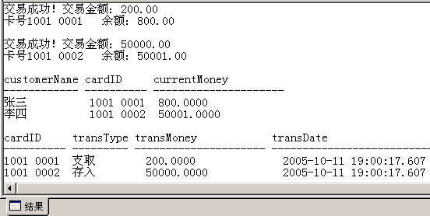
INSERT 触发器示例
Notes:
演示：示例2：INSERT触发器.sql

Slide 15
DELETE触发器
DELETE触发器的工作原理：
transInfo
transInfo
删除记录行
cardID
cardID
transType transMoney
transType transMoney
1001 0002
1001 0002
1001 0002
1001 0002
存入 300
存入 500
存入 300
存入 500
1001 0001
支取 200
触发delete触发器向deleted表中插入被删除的副本
deleted
cardID
transType transMoney
1001 0001
支取 200
触发器检查deleted表中被删除的数据，决定是否需要回滚或执行其他操作

Slide 16
DELETE触发器示例
问题：
当删除交易信息表时，要求自动备份被删除的数据到表backupTable中 。
分析：
在交易信息表上创建DELETE触发器
被删除的数据可以从deleted表中获取

Slide 17
DELETE触发器示例
-------关键代码------
CREATE TRIGGER trig_delete_transInfo
ON transInfo
FOR DELETE
AS
print '开始备份数据，请稍后......'
IF NOT EXISTS(SELECT * FROM sysobjects
WHERE name='backupTable')
SELECT * INTO backupTable FROM deleted
ELSE
INSERT INTO backupTable SELECT * FROM deleted
print '备份数据成功，备份表中的数据为:'
SELECT * FROM backupTable
GO
从deleted表中获取被删除的交易记录
Notes:
演示：示例3：DELETE触发器.sql

Slide 18
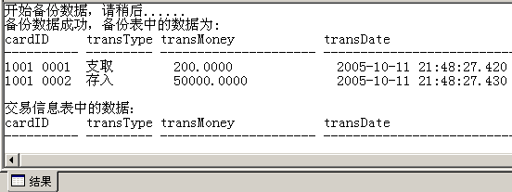
DELETE触发器示例

Slide 19
UPDATE触发器
UPDATE触发器的工作原理：
bank
删除记录行
customerName
cardID currentMoney
插入记录行
张三
10010001 1000
李四
李四
10000002 20001
10000002 1
向deleted表中插入被删除的副本
向inserted表中插入被添加的副本
Deleted（更新前的数据）
Inserted（更新后的数据）
customerName
cardID currentMoney
customerName
cardID currentMoney
李四
1000 0002 1
李四
1000 0002 20001
检查deleted和inserted表中的数据，确定是否需要回滚或执行其他操作

Slide 20
UPDATE触发器示例
问题：
跟踪用户的交易，交易金额超过20000元，则取消交易，并给出错误提示。
分析：
在bank表上创建UPDATE触发器
修改前的数据可以从deleted表中获取
修改后的数据可以从inserted表中获取

Slide 21
UPDATE触发器
-------关键代码------
CREATE TRIGGER trig_update_bank
ON bank
FOR UPDATE
AS
DECLARE @beforeMoney MONEY,@afterMoney MONEY
SELECT @beforeMoney=currentMoney FROM deleted
SELECT @afterMoney=currentMoney FROM inserted
IF ABS(@afterMoney-@beforeMoney)>20000
BEGIN
print '交易金额:'+convert(varchar(8),
ABS(@afterMoney-@beforeMoney))
RAISERROR ('每笔交易不能超过2万元，交易失败',16,1)
ROLLBACK TRANSACTION
END
GO
从deleted表中获取交易前的余额，从inserted表中获取交易后的余额
交易金额是否>2万
回滚事务，撤销交易
Notes:
演示：示例4：UPDATE触发器.sql

Slide 22
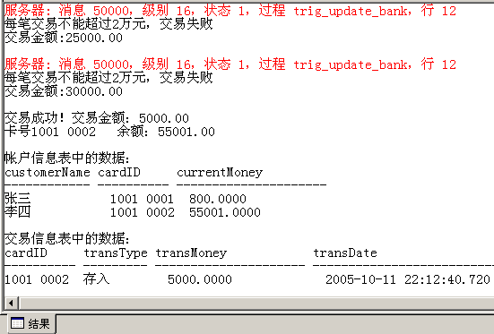
UPDATE触发器

Slide 23
列级 UPDATE 触发器
UPDATE触发器除了跟踪数据的变化（修改）外，还可以检查是否修改了某列的数据
使用UPDATE（列）函数检测是否修改了某列
问题：
交易日期一般由系统自动产生，默认为当前日期。为了安全
起见，一般禁止修改，以防舞弊。
分析：
UPDATE（列名）函数可以检测是否修改了某列

Slide 24
列级 UPDATE 触发器
-------关键代码------
CREATE TRIGGER trig_update_transInfo
ON transInfo
FOR UPDATE
AS
IF UPDATE(transDate)
BEGIN
print '交易失败.....'
RAISERROR (‘安全警告：交易日期不能修改，
由系统自动产生',16,1)
ROLLBACK TRANSACTION
END
GO
检查是否修改了交易日期列transDate
回滚事务，撤销交易
Notes:
演示：示例5：UPDATE列触发器.sql

Slide 25
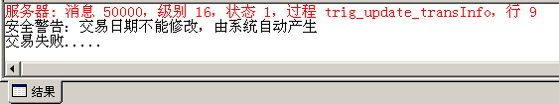
列级 UPDATE 触发器

Slide 26
INSTEAD OF触发器
INSTEAD OF触发器的工作原理：不执行触发“触发器”的INSERT、UPDATE或DELETE操作，而是执行INSTEAD OF触发器中定义的T-SQL语句。
INSTEAD OF触发器的主要优点是可以使不能更新的视图支持更新。

Slide 27
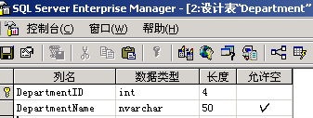
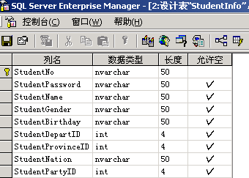
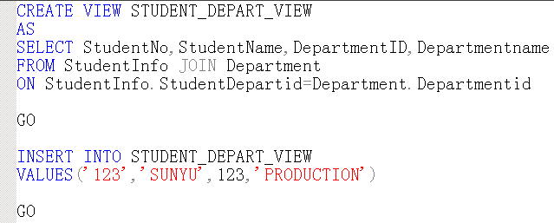
回顾：可更新视图的具体判断标准

Slide 28
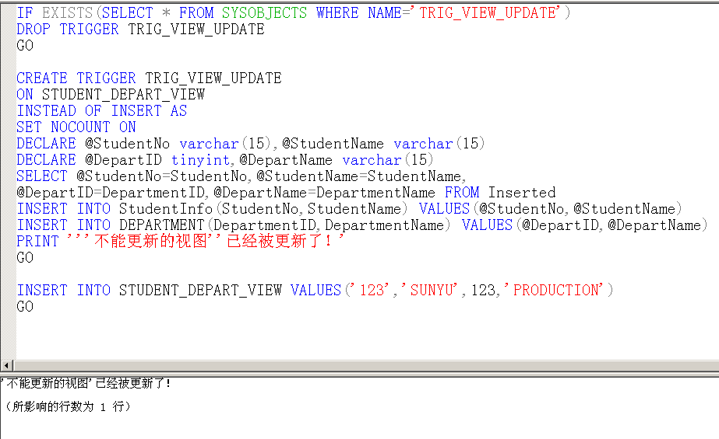

Slide 29
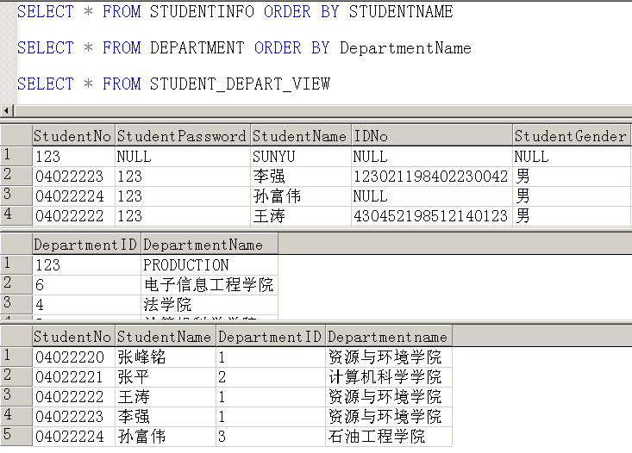

Slide 30
触发器小结
如果一个表的外键在DELETE、UPDATE 操作上定义了级联，则不能在该表上定义 INSTEAD OF DELETE、INSTEAD OF UPDATE 触发器
如果定义视图时使用了WITH CHECK OPTION，则不允许在其上创建INSTEAD OF触发器
触发器是“后过滤器”，它在数据修改通过所有规则、默认值之后才执行
首先考虑使用约束维护数据库完整性,仅在必要时才使用触发器
触发器是在对表进行插入、更新或删除操作时自动执行的存储过程，触发器通常用于强制业务规则
触发器还是一个特殊的事务单元，当出现错误时，可以执行ROLLBACK TRANSACTION回滚撤销操作

